Slide 1
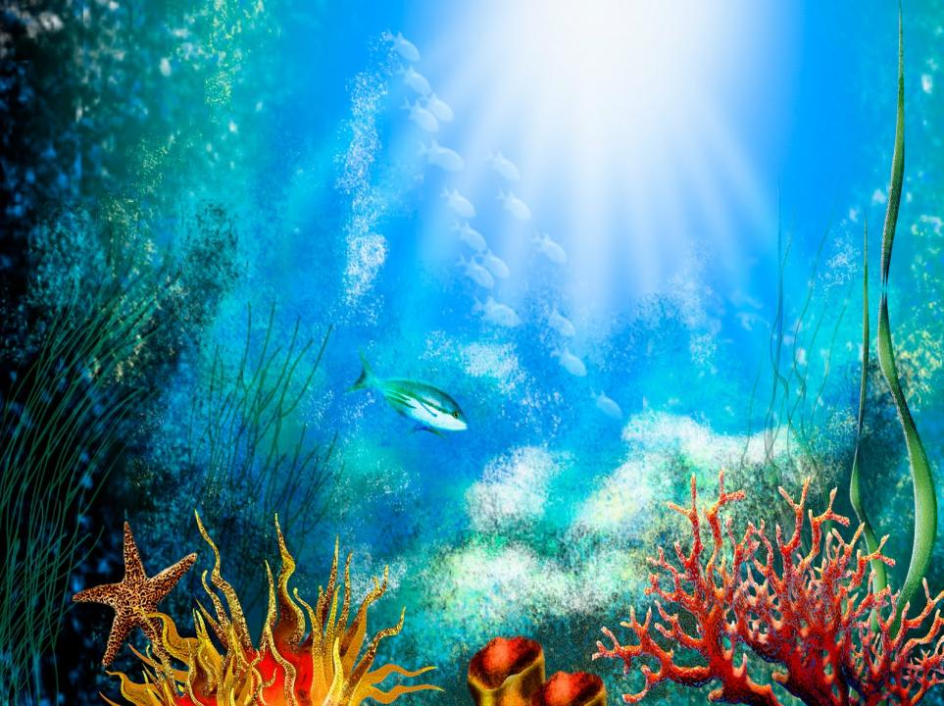
животный мир
морей и океанов

Slide 2
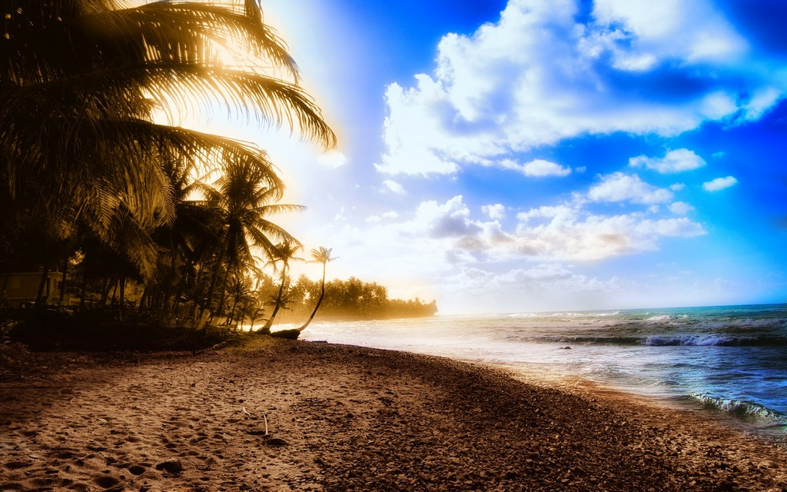
Большая часть
нашей планеты
покрыта водой
и насчитывает
5 океанов
и больше полусотни
морей

Slide 3
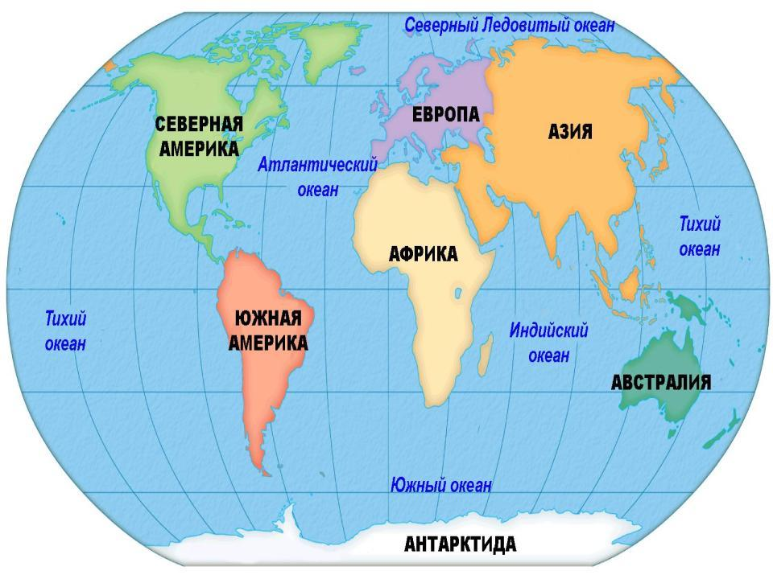

Slide 4
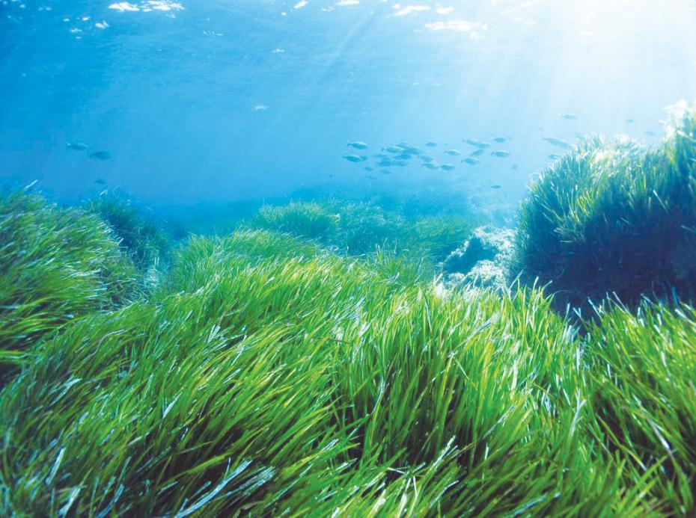
80 % кислорода выделяется морскими водорослями, поэтому мировой океан называют «легкими планеты»

Slide 5
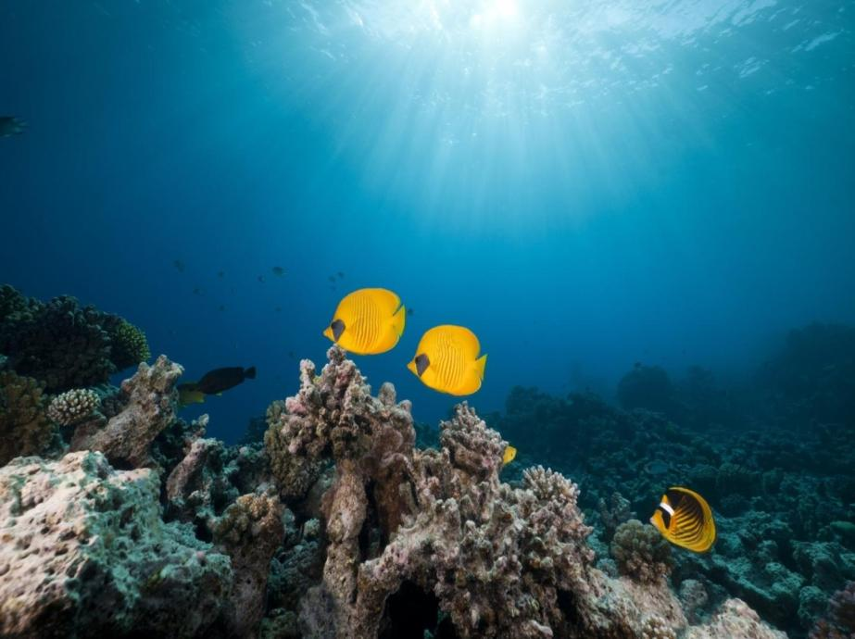
Именно в нем обитает
большая часть всех
живых существ планеты.

Slide 6
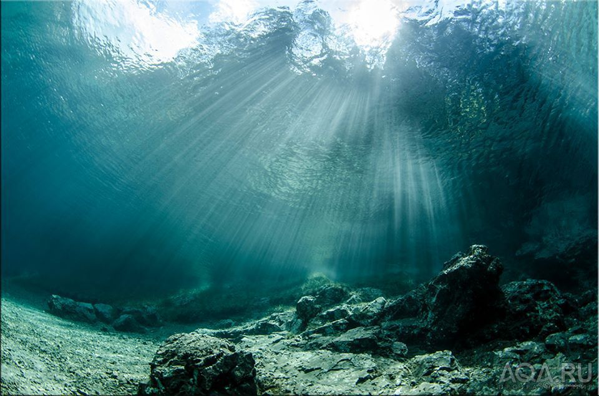
Наиболее населенная часть толщи воды на глубине до 300 метров, где достаточно солнечного света

Slide 7
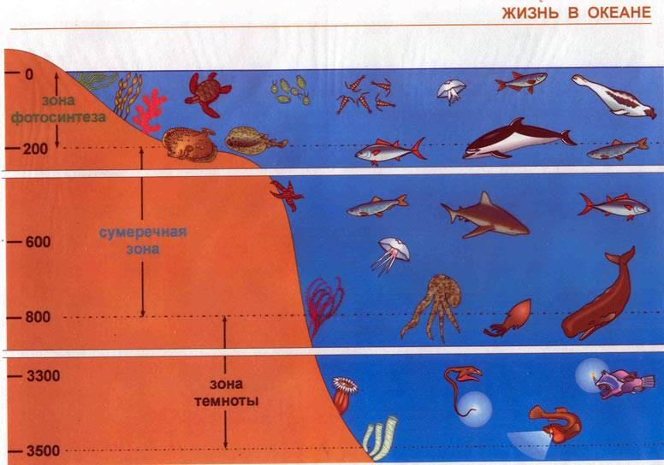

Slide 8
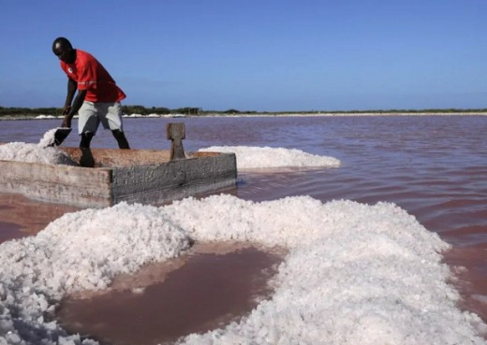
Вода в океанах и морях соленая
и для питья не годится.

Slide 9
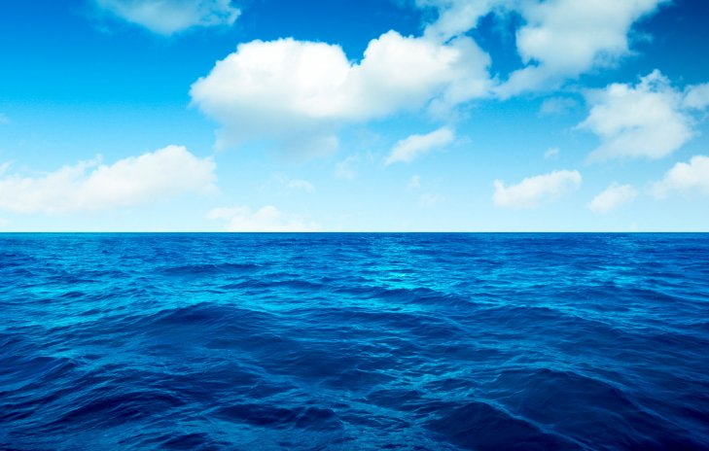
Цвет воды океана синий, хотя и кажется она нам прозрачной.

Slide 10
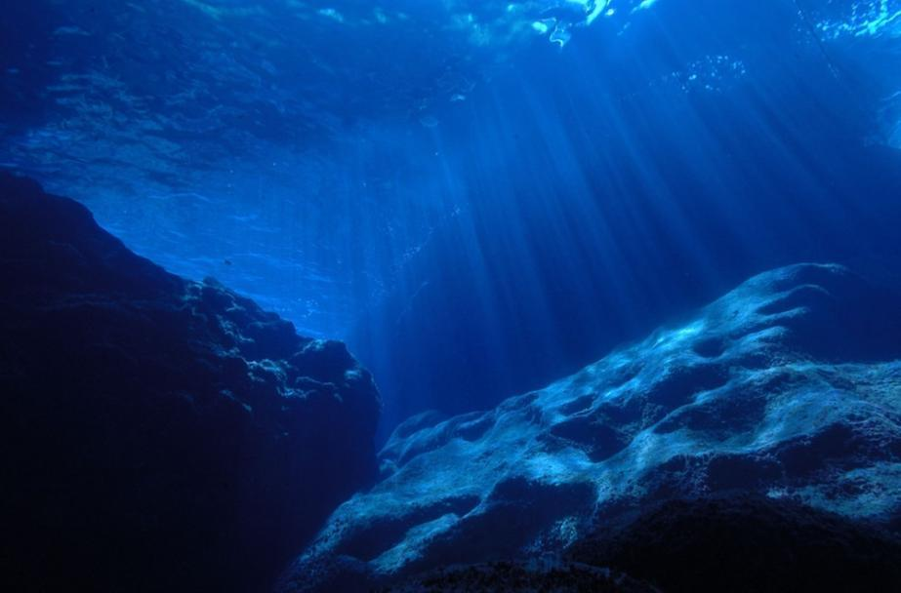
Самые глубокое место на земле находится в Тихом Океане, больше 10 км

Slide 11
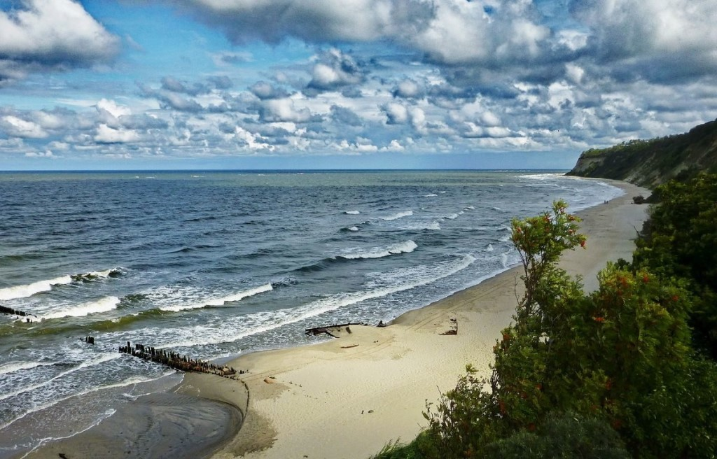
Морем считается часть океана, имеющая определенные границы с сушей

Slide 12
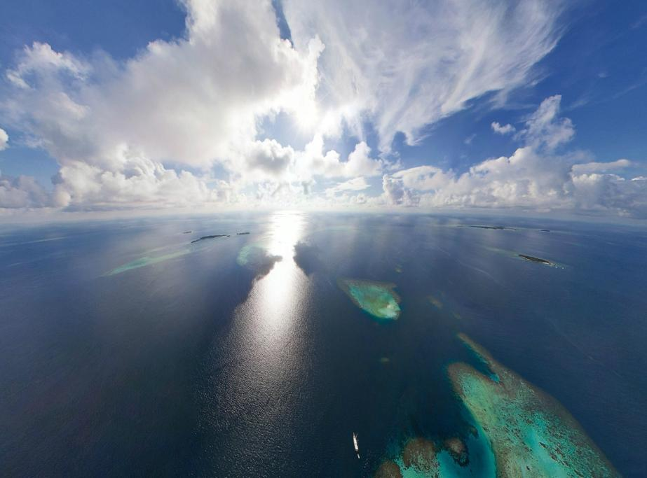
Океан же является чем-то огромным, не имеющий определенных границ

Slide 13
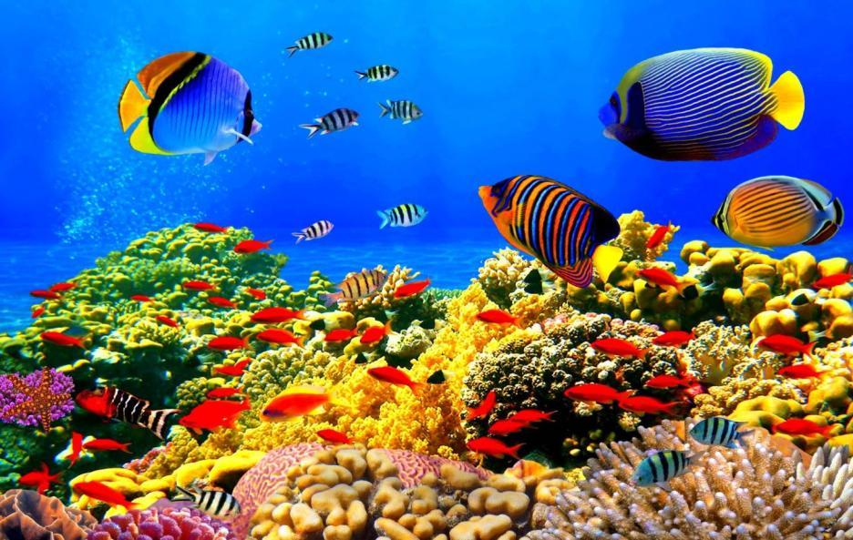
Большинство обитателей океана -рыбы

Slide 14
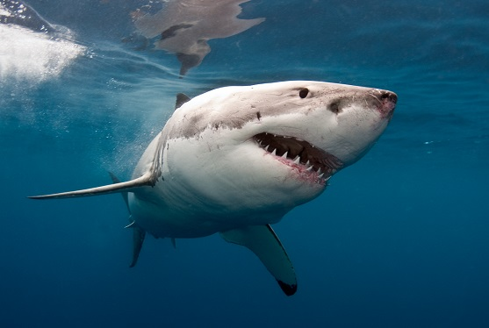
Самая опасная - акула

Slide 15
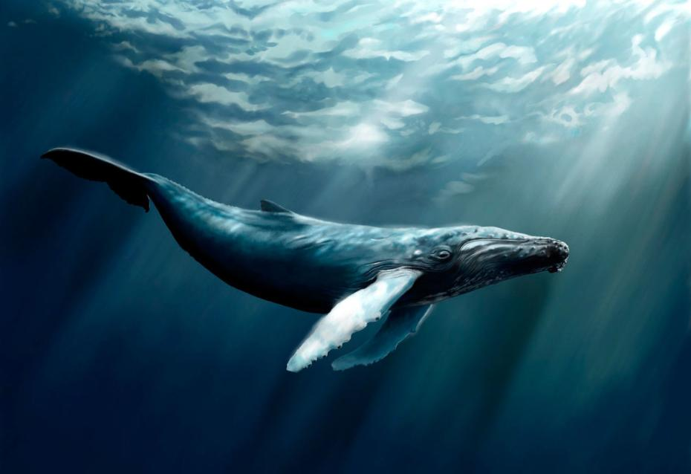
Киты- самые крупные обитатели океана Киты-млекопитающие

Slide 16
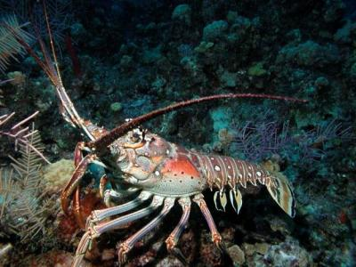
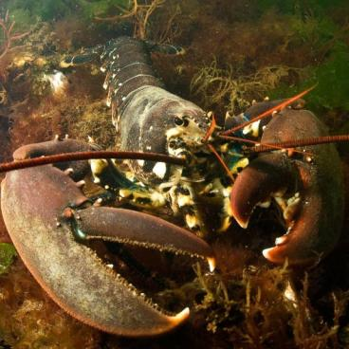
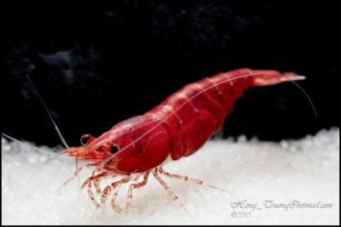
ракообразные обитатели

Slide 17
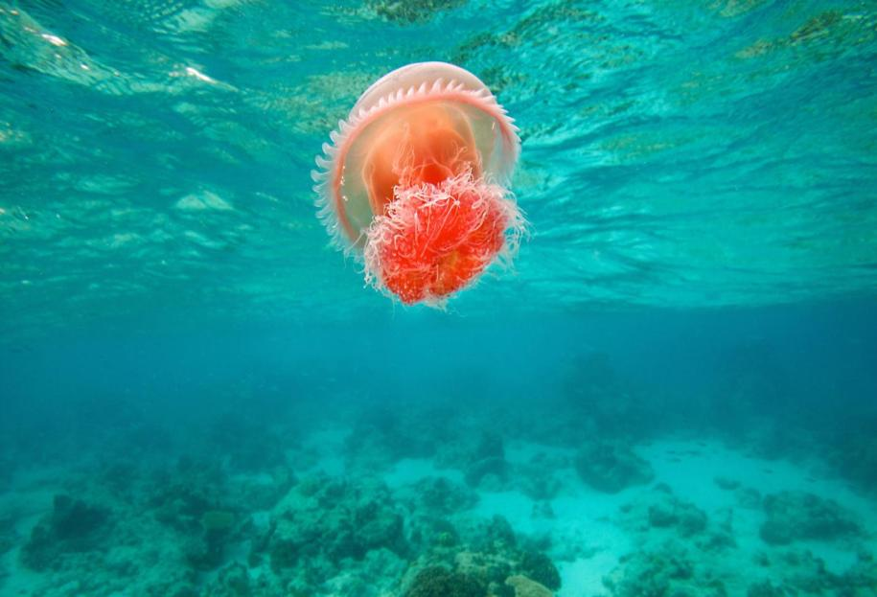
Медузы-беспозвоночные желеобразные существа, которые на 98% состоят из воды

Slide 18
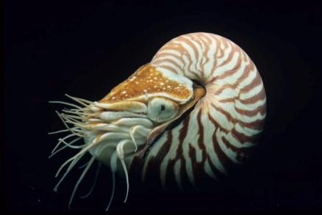
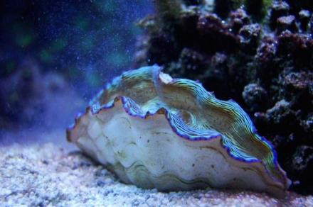
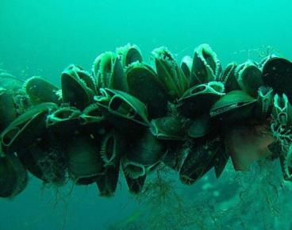
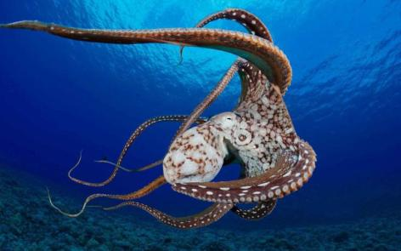
Еще один вид – это моллюски

Slide 19
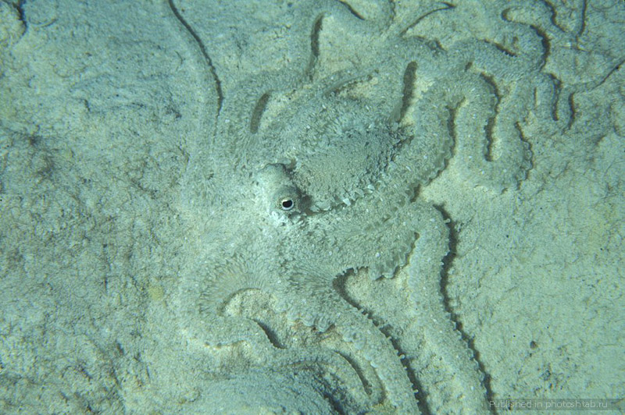
Осьминог считается гением маскировки

Slide 20
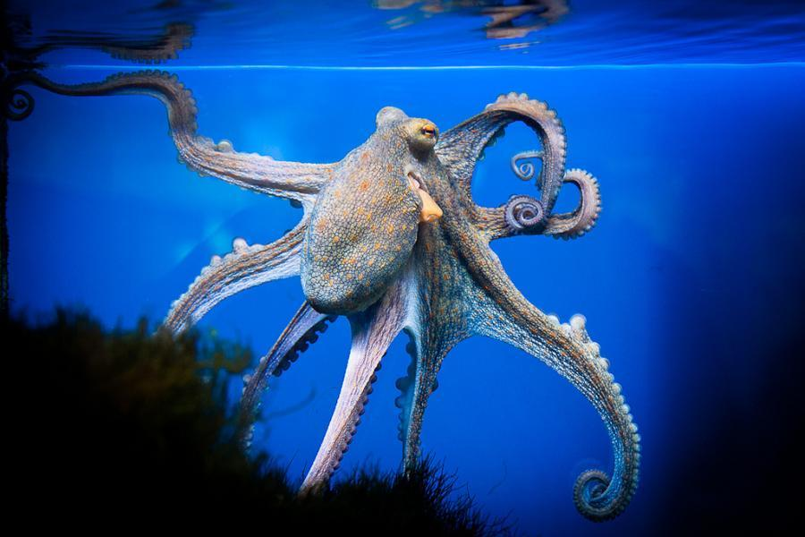
Ученые полагают, что он обладает интеллектом и памятью

Slide 21
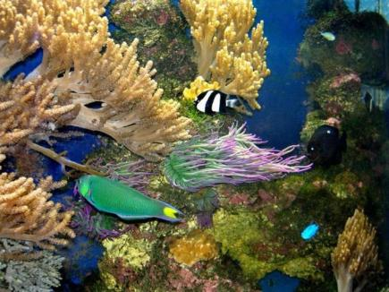
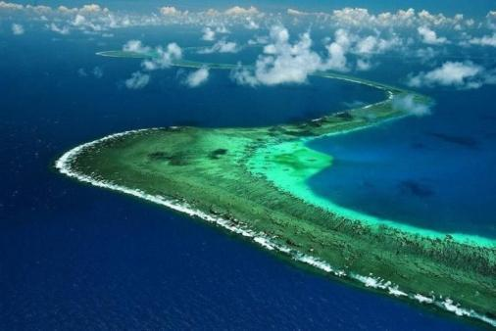
Кораллы целый подводный мир, со временем образуют вдоль берегов рифы

Slide 22
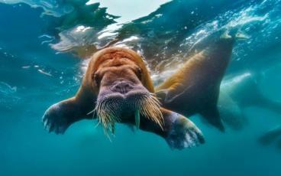
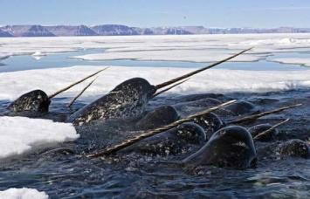
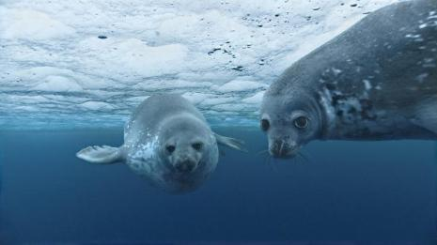
В северных морях обитают животные
морж
нарвал
тюлень

Slide 23
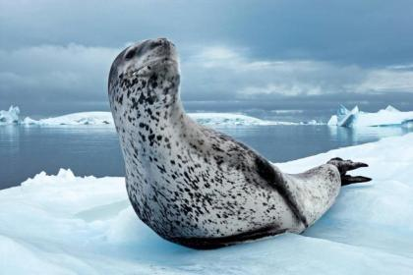
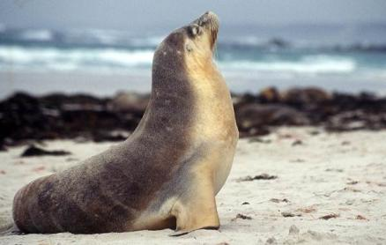
В южной части океана
Морской леопард
Морской котик

Slide 24
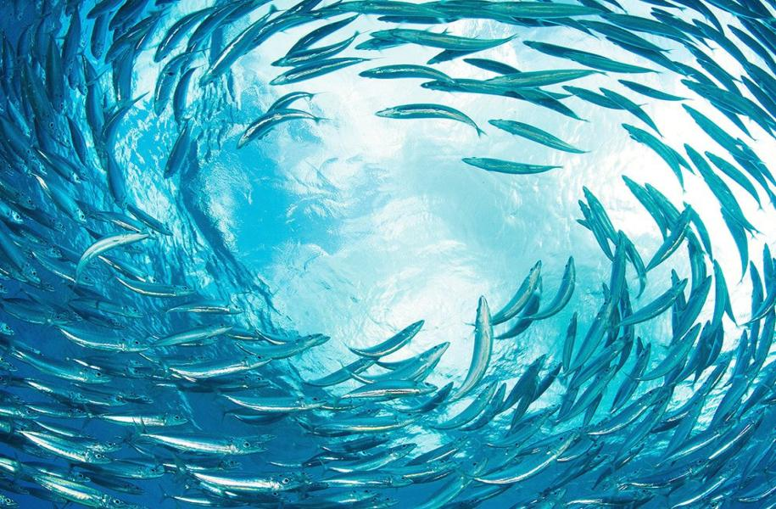
В северных морях проходят косяки сельди

Slide 25
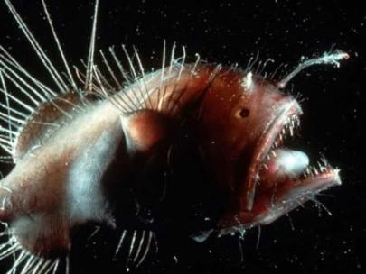
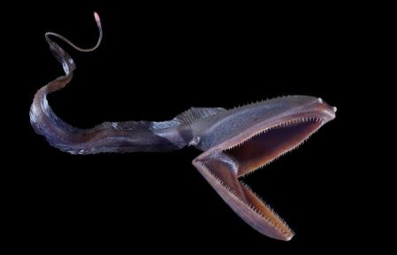
В самых темных глубинах океана обитают страшные чудовища
Морской черт
большерот

Slide 26
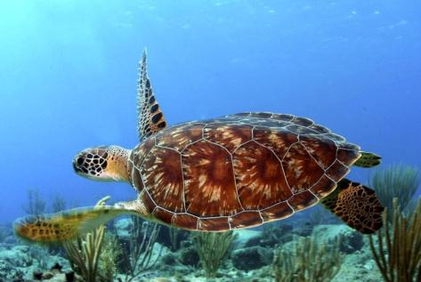
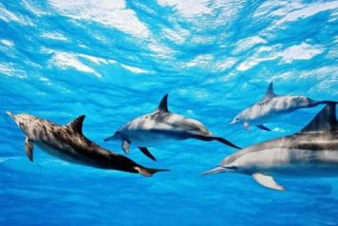
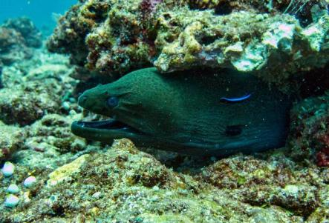
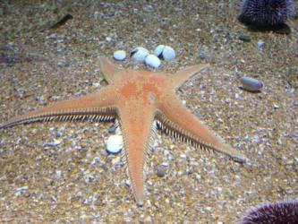
Мир океана многообразен и красив

Slide 27
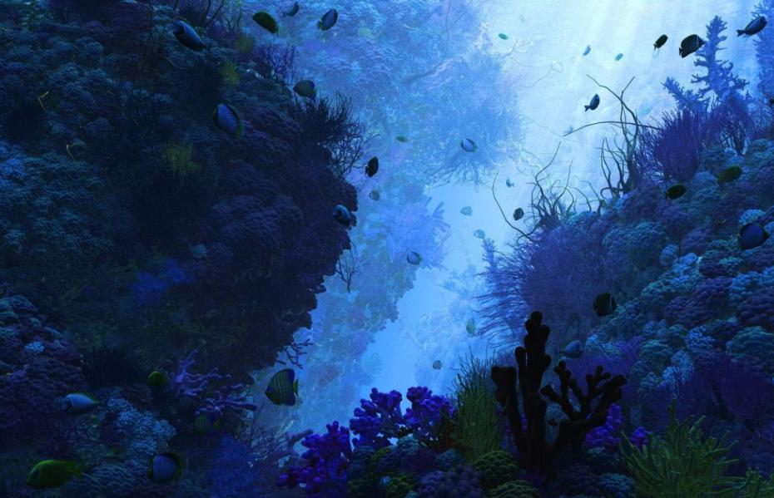
Мировой океан плохо изучен человеком

Slide 28
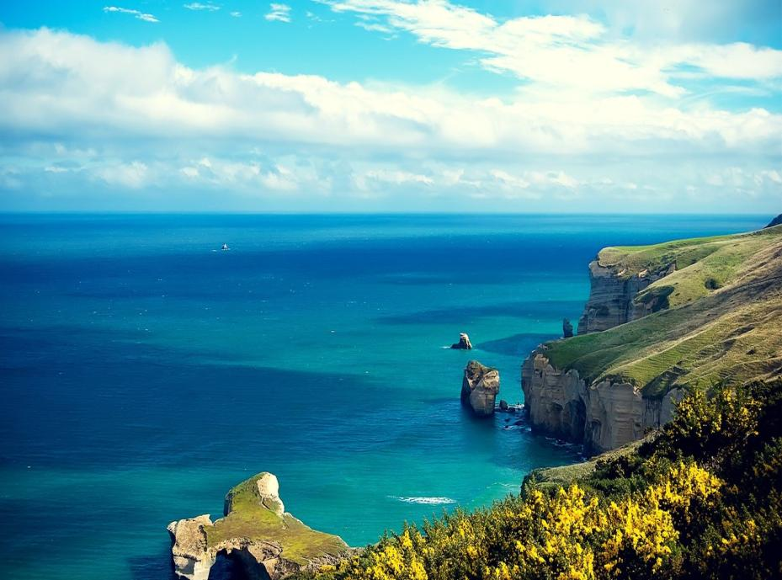
Людям необходимо беречь океан и его богатства, ведь он дает жизнь живым существам на планете!

